Slide 1
Тема: Интеллектуальная игра
по географии для 7-8 классов
Выполнила: учитель географии Румянцева Е.Н.

Slide 2
Цель и задачи:
способствовать наиболее яркому проявлению индивидуальных способностей обучающихся;
развивать творческий потенциал, кругозор обучающихся;
заинтересовать в познании нового;
способствовать развитию
находчивости, смекалки, быстроты реакции.

Slide 3
Первый раунд
Реки
10 | 20 | 30 | 40 | 50
10 | 20 | 30 | 40 | 50
10 | 20 | 30 | 40 | 50
10 | 20 | 30 | 40 | 50
10 | 20 | 30 | 40 | 50
Климат
Горы и пустыни
Быт и культура народов мира
Моря и проливы

Slide 4
Реки 10 .
Как называется начало реки?

Slide 5
Реки 20 .
Какая река дважды
пересекает экватор?

Slide 6
Реки 30 .
Единственная река,
вытекающая из
озера Байкал?

Slide 7
Реки 40 .
На какой реке стоит
г. Санкт-Петербург?

Slide 8
Реки 50 .
Пересыхающие реки в
Австралии называются…

Slide 9
Климат 10.
Нижний слой атмосферы ?

Slide 10
Климат 20 .
Ветры, меняющие свое направление два раза в год

Slide 11
Климат 30.
Область пониженного
давления в атмосфере

Slide 12
Климат 40.
Как называется
тропический циклон
ураганной силы?

Slide 13
Климат 50.
Назовите 7
постоянных
климатических поясов

Slide 14
Горы и пустыни 10.
Самая знойная пустыня мира?

Slide 15
Горы и пустыни 20.
Самая высокая
точка Земли?

Slide 16
Горы и пустыни 30.
Перечислите горные
системы Африки.

Slide 17
Горы и пустыни 40.
Где расположена
г. Косцюшко?

Slide 18
Горы и пустыни 50.
Назовите высочайшие вершины
Кордильер, Анд, Кавказа.

Slide 19
Быт и культура народов мира 10.
В какой стране национальной
мужской одеждой является «юбка»?

Slide 20
Быт и культура народов мира 20.
Страна, известная своими
карнавалами во всем мире.

Slide 21
Быт и культура народов мира 30.
Где проходит всем
известная коррида?

Slide 22
Быт и культура народов мира 40.
Как называются жилища кочевых
казахов, чукчей,
индейцев, эскимосов.

Slide 23
Быт и культура народов мира 50.
Коренное население
Америки-индейцы.
Почему их так назвали?

Slide 24
Моря и проливы 10.
Море знаменитое пиратами.

Slide 25
Моря и проливы 20.
Самое мощное и теплое
течение на Земле.

Slide 26
Моря и проливы 40.
Как называется
«море без берегов»
и где оно расположено?

Slide 27
Моря и проливы 50.
Самое солёное море
Мирового океана?

Slide 28
Второй раунд
Путешественники и первооткрыватели
20 | 30 | 40 | 50 | 60 | 80
20 | 30 | 40 | 50 | 60 | 80
20 | 30 | 40 | 50 | 60 | 80
Города и страны
Памятники архитектуры

Slide 29
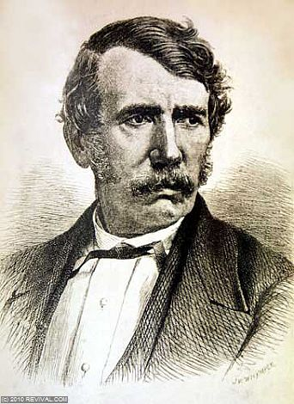
Путешественники и первооткрыватели
20.
Кто был исследователем
Центральной Африки?

Slide 30
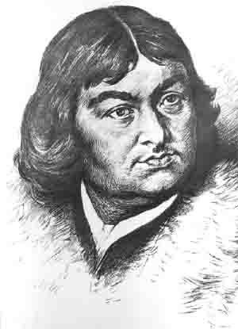
Путешественники и первооткрыватели 40
В честь кого названы пролив
и море у берегов
России и Сев. Америки?

Slide 31
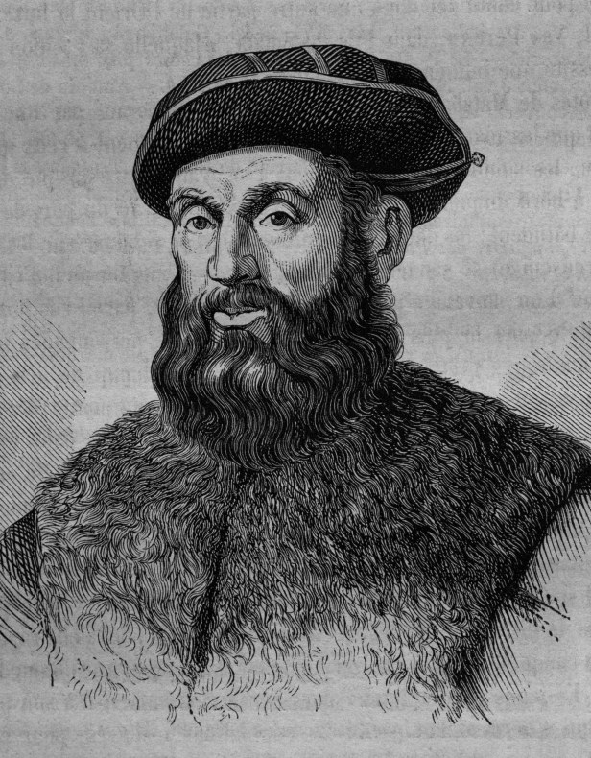
Путешественники и первооткрыватели 50
Кто совершил
первое кругосветное
путешествие?

Slide 32
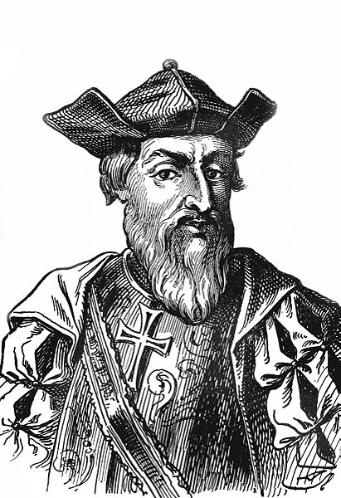
Путешественники и первооткрыватели
4. Кто из мореплавателей
открыл морской путь в Индию?

Slide 33
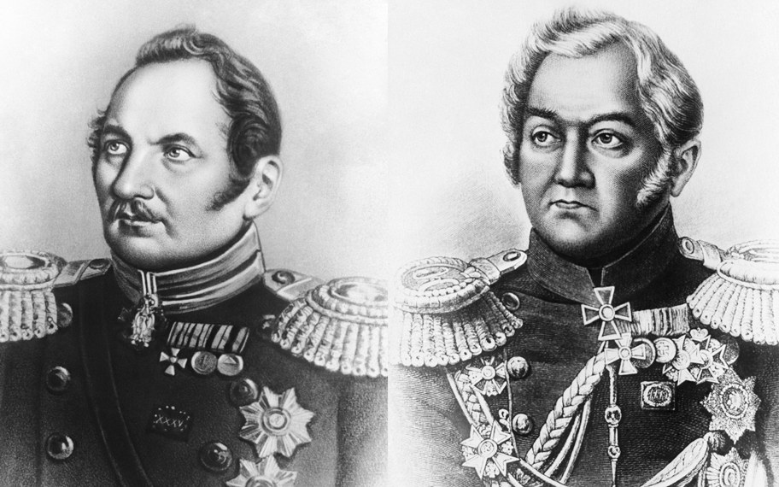
Путешественники и первооткрыватели
5. Назовите первооткрывателей
Антарктиды?

Slide 34
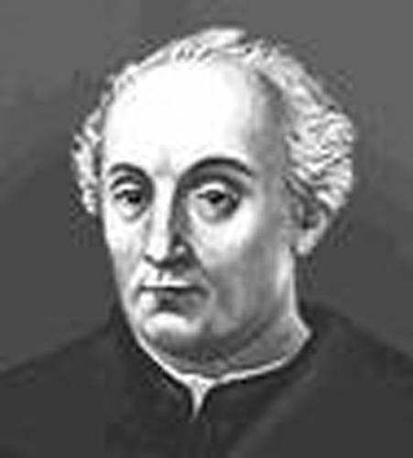
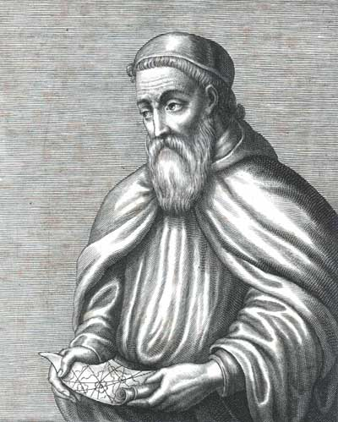
Путешественники и первооткрыватели
6. С именами каких
путешественников
связано название
части света- Америка?

Slide 35
Города и страны 20
Страна, занимающая первое место по численности населения в мире?

Slide 36
Города и страны 30
Страна огнедышащих гор,
больше известна как страна Восходящего солнца.

Slide 37
Города и страны
3. Какому государству
принадлежит самый
крупный остров Земли?

Slide 38
Города и страны 40.
Это государство- родина мушкетёров, сыров, вин,
парфюмерии. Законодательница моды.

Slide 39
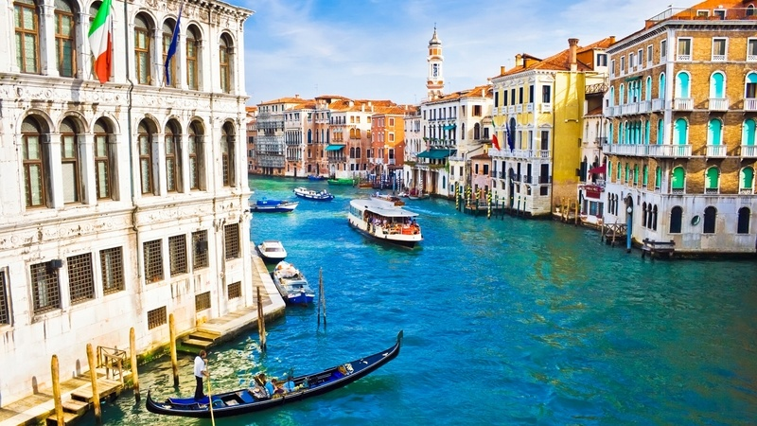
Города и страны 60.
Какой город
изображен
на фотографии?

Slide 40
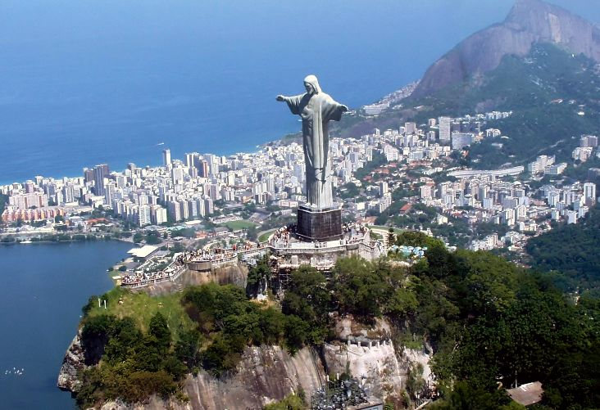
Города и страны 80
В каком городе
находится статуя Христа-спасителя?

Slide 41
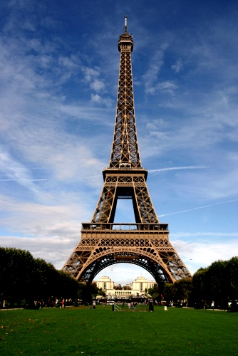
Памятники архитектуры 20
Что изображено
на фото?
Где расположено?

Slide 42
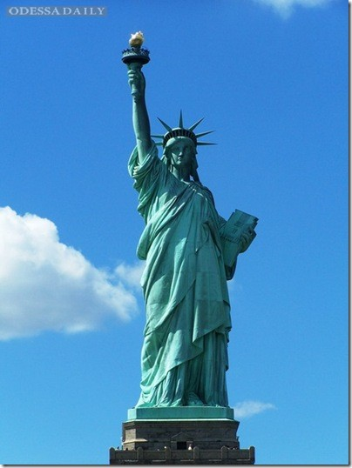
Памятники архитектуры 30
Что изображено
на фото?
Где находится?

Slide 43
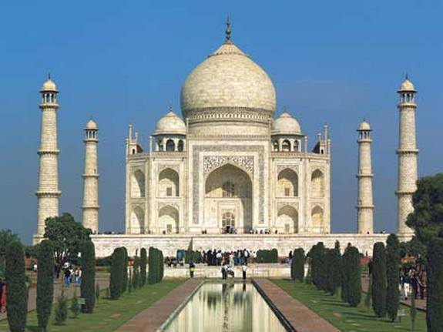
Памятники архитектуры 80
Что изображено на фото?
Где располагается?
В честь чего было построено
это сооружение?

Slide 44
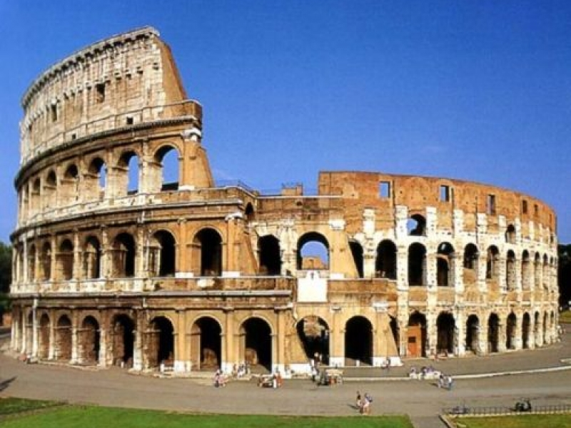
Памятники архитектуры 40
Что изображено на фото?
Где находится?
Чем известно
это сооружение?

Slide 45
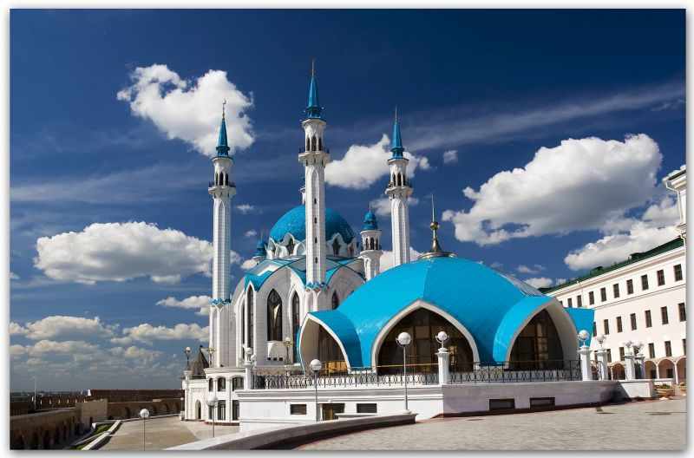
Памятники архитектуры 50
Что изображено на фото?
Где находится?

Slide 46
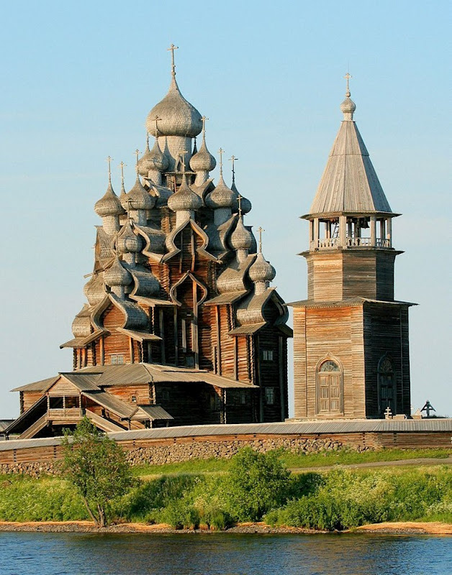
Памятники архитектуры
Что изображено на фото?
Где находится?
В чем особенность этого сооружения?

Slide 47
Спасибо за внимание!

Slide 48
Моря и проливы 30.
Ваш выигрыш увеличивается
на 30 баллов

Slide 49
Кот в мешке
«Россия в загадках»

Slide 50
30
Какая земля никогда
не состарится?

Slide 51
Своя игра
«По реке времени»

Slide 52
«По реке времени »
Эти горы неоднократно являлись театром военных действий: в 218 до н.э. там был Ганнибал, в 58 году до н.э.-Юлий Цезарь, а в 1799 году-Суворов. О каких горах идет речь?

Slide 53
Своя игра
«По заповедным местам»

Slide 54
«По заповедным местам »
В Англии ее называют «птичкой» Богородицы, в Германии - жучком Девы Марии, в Голландии – Божьим созданием. Как ее называют в России?

Slide 55
Своя игра
«География в творчестве»

Slide 56
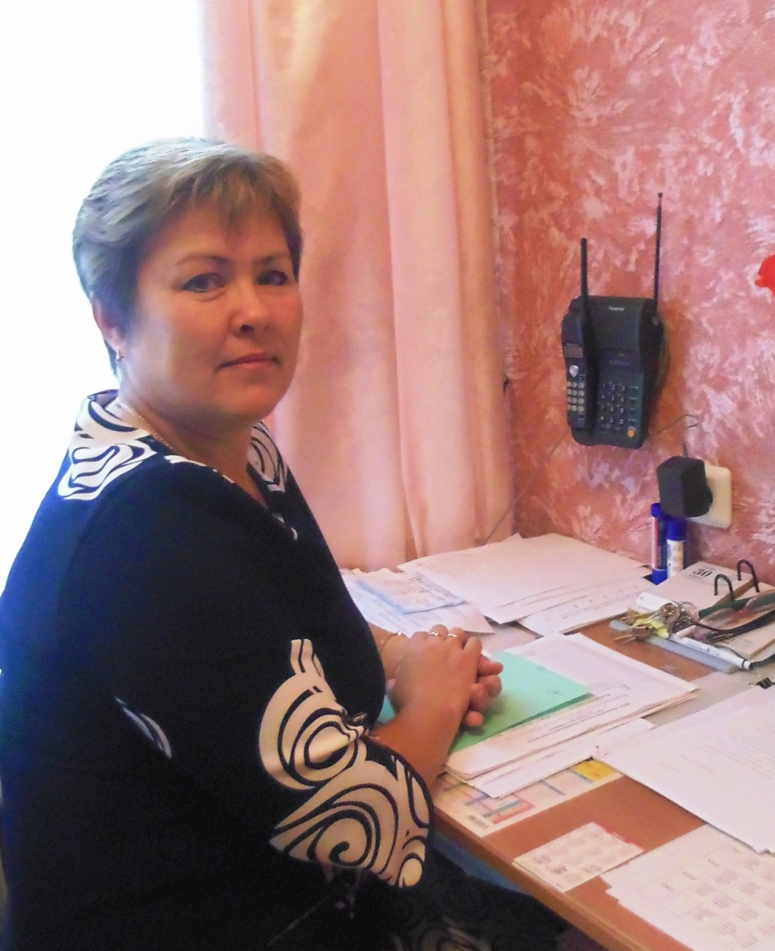
География в творчестве .
О каком городе России писал в 1859 году в своём стихотворении Н.Некрасов?
Театры и дворцы, Нева и корабли,
Несущие туда со всех концов земли
Затеи роскоши; музеи просвещения,
Музеи древности- «все признаки учения»
В том городе найдёшь…

Slide 57
Своя игра
«Природные явления»

Slide 58
Природные явления .
Объясните причины возникновения приливов и отливов на Земле с точки зрения физики.

Slide 59
Спасибо за внимание!

